Slide 1
Rimska kultura
Nastavna tema: Rimska kultura i svakidašnjica

Slide 2
Rimsko društvo – podjela na:
Patricije, starosjedioce Rima
Rimska aristokracija
Imaju politička i građanska prava
Vlasnici velikih zemljišnih posjeda
Plebejce, doseljenike
Potomci pokorenih plemena, običan puk
Nisu mogli obnašati državne dužnosti
Poljodjelstvo, obrt i trgovina

Slide 3
Rimsko društvo
Brakovi između njih bili zabranjeni
Česte pobune plebejaca zbog položaja i prava
Borbe trajale nekoliko stoljeća
V. stoljeće pr. Krista pregovori oko prava
Pučki tribun, pravo veta

Slide 4
Rimsko društvo
Dva pučka tribuna odgovorna Narodnoj skupštini birana svake godine
Povećanje broja pučkih tribuna
V. stoljeće pr. Krista rimski zakoni
Zakonik dvanaest ploča na Rimskom trgu
Prestaje suđenje prema običajnom pravu

Slide 5
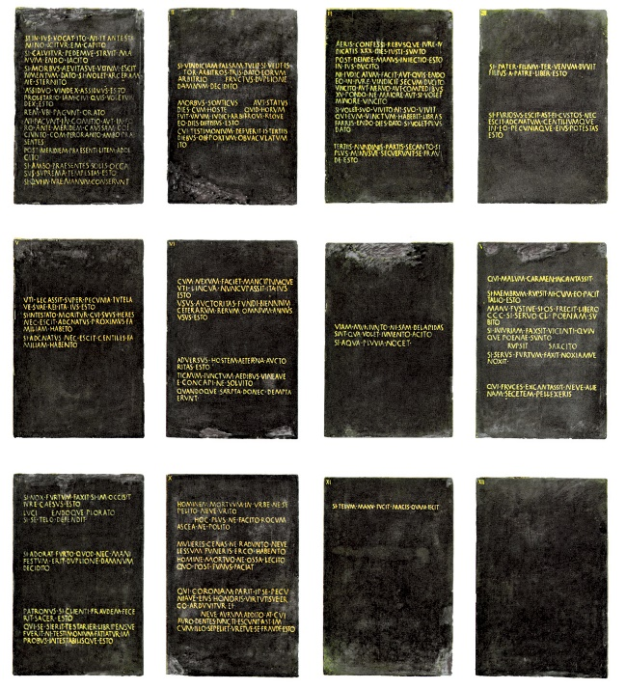
Rimsko društvo
Zakonik dvanaest ploča
Djeca u školi ga učila napamet
Nije sačuvan u cijelosti
Rekonstruiran iz zapisa u drugim rimskim pravnim knjigama

Slide 6
Rimsko društvo
Robovi u Rimu imaju nepovoljan položaj
Osvajačkim ratovima povećan broj robova
Najmoćnija država starog vijeka
Državna politika dovodi do raslojavanja stanovništva
Sve veće razlike u imovinskim odnosima

Slide 7
Rimsko društvo
Nobili, novi sloj bogatijih građana
Osvajački ratovi i propast seljaka
Zaduživanja zbog preživljavanja
Proleteri, sloj siromašnih Rimljana
„Kruha i igara”

Slide 8
Rimsko društvo
Osvajački pohodi i povećan broj robova
Besplatna radna snaga
Prodaja robova na gradskim forumima
Učeni robovi odgojitelji i učitelji djece
Gladijatori

Slide 9
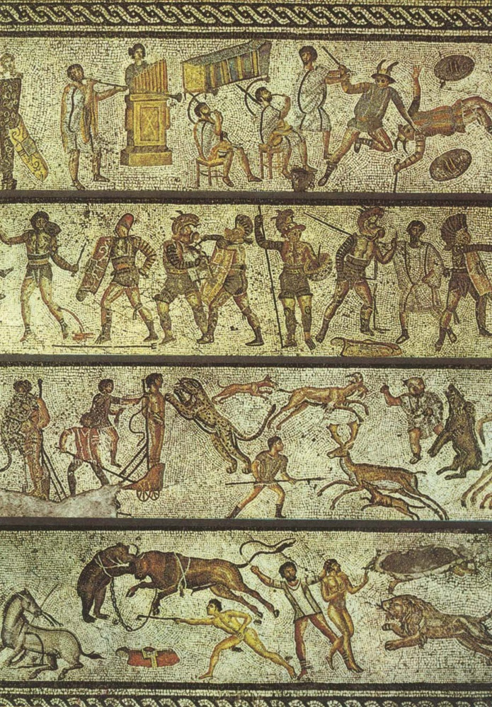
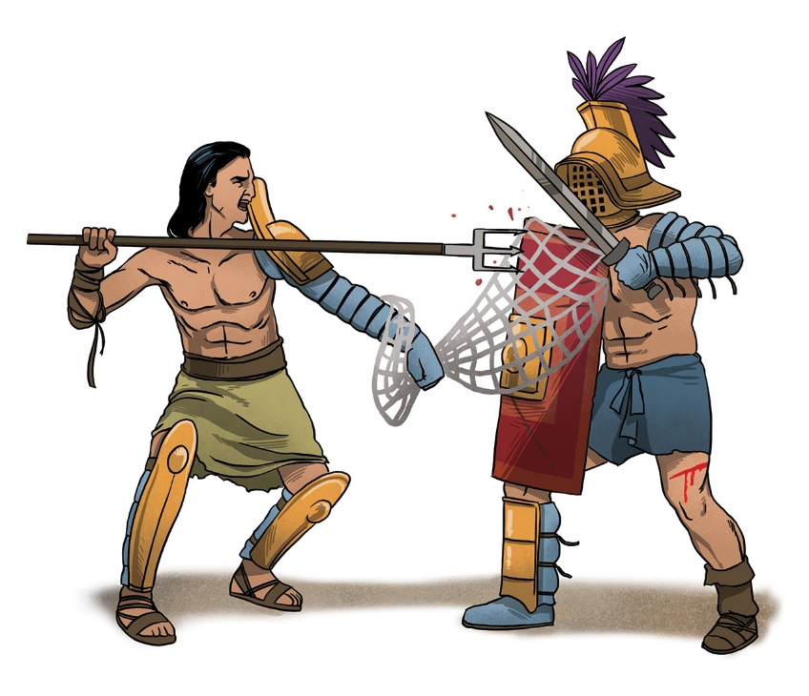
Rimsko društvo
Notes:
Mozaik iz I. stoljeća prikazuje različite vrste gladijatora. Muzej Jamahiriya, Tripoli, Libija.

Slide 10
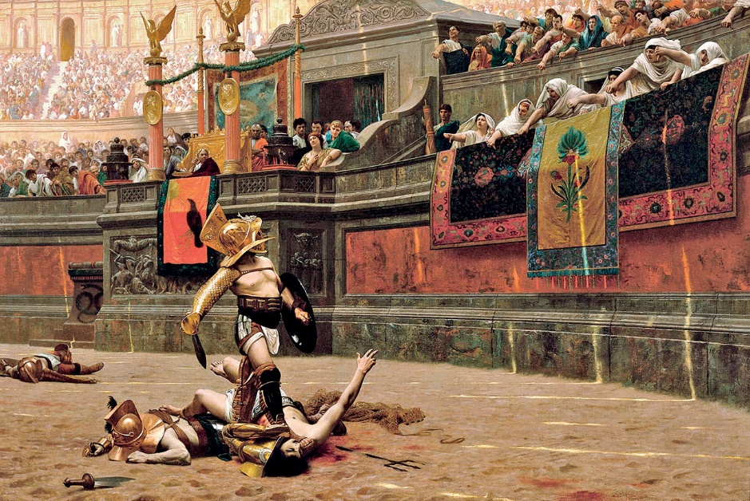
Rimsko društvo – palac dolje
Notes:
Gladijatori su bili različito naoružani za borbe u amfiteatrima. Gladijatorske igre su bile vrlo popularne, čak je i rimski car Komod sudjelovao u njima kao gladijator jer je želio postati slavan.

Slide 11
Rimsko društvo
Nemaran i okrutan odnos prema robovima
Česte pobune robova
73. godina pr. Krista Spartakov ustanak
Ustanak završio 71. godine pr. Krista
Okrutno kažnjeno nekoliko tisuća robova razapinjanjem na križ

Slide 12
UPAMTIMO
Patriciji, starosjedioce Rima
Rimska aristokracija
Imaju politička i građanska prava
Plebejce, doseljenike
Potomci pokorenih plemena, običan puk
Nisu mogli obnašati državne dužnosti
Poljodjelstvo, obrt i trgovina

Slide 13
UPAMTIMO
Pučki tribun, pravo veta
V. stoljeće pr. Krista rimski zakoni
Zakonik dvanaest ploča na Rimskom trgu
Robovi u Rimu imaju nepovoljan položaj
Osvajačkim ratovima povećan broj robova
Najmoćnija država starog vijeka
Državna politika dovodi do raslojavanja stanovništva

Slide 14
UPAMTIMO
Nobili, novi sloj bogatijih građana
Osvajački ratovi i propast seljaka
Zaduživanja zbog preživljavanja
Proleteri, sloj siromašnih Rimljana
„Kruha i igara”
Prodaja robova na gradskim forumima
Učeni robovi odgojitelji i učitelji djece
Gladijatori
73. godina pr. Krista Spartakov ustanak
Ustanak završio 71. godine pr. Krista

